Slide 1
MAKINE ÖĞRENMESI · PROBLEM AILELERI
Modelleme, problemin türüyle başlar
Modern makine öğrenmesi mimarisinde ilk karar algoritma değil, hedef değişkenin ve geri bildirim döngüsünün doğru tanımlanmasıdır.
Notes:
Açılışta şunu vurgulayın: algoritma seçimi, problemin türü netleşmeden anlamlı değildir. Bu derste önce problem ailelerini, sonra her birinin yaklaşımlarını ve zorluklarını ele alacağız.

Slide 2
Hedef etiketli mi?
PROBLEM TANIMI
Aynı veri, farklı problem tanımı
Etiket varsa: gözetimli öğrenme
Etiket yoksa: yapı keşfi ve temsil öğrenme
Sıralı karar ve ödül varsa: pekiştirmeli öğrenme
Modelleme seçimi; hedef, veri, hata maliyeti ve üretim kısıtlarıyla birlikte yapılır
Çıktı kategorik mi?
Sıralı karar ve ödül var mı?
Evet
Hayır
Evet
Hayır
Sınıflandırma
Regresyon
Pekiştirmeli öğrenme
Gözetimsiz öğrenme
Notes:
Soruları yukarıdan aşağıya sorun: hedef etiketli mi, çıktı kategorik mi, sıralı karar ve ödül var mı. Aynı veri bu üç yanıtla farklı bir problem olur.

Slide 3
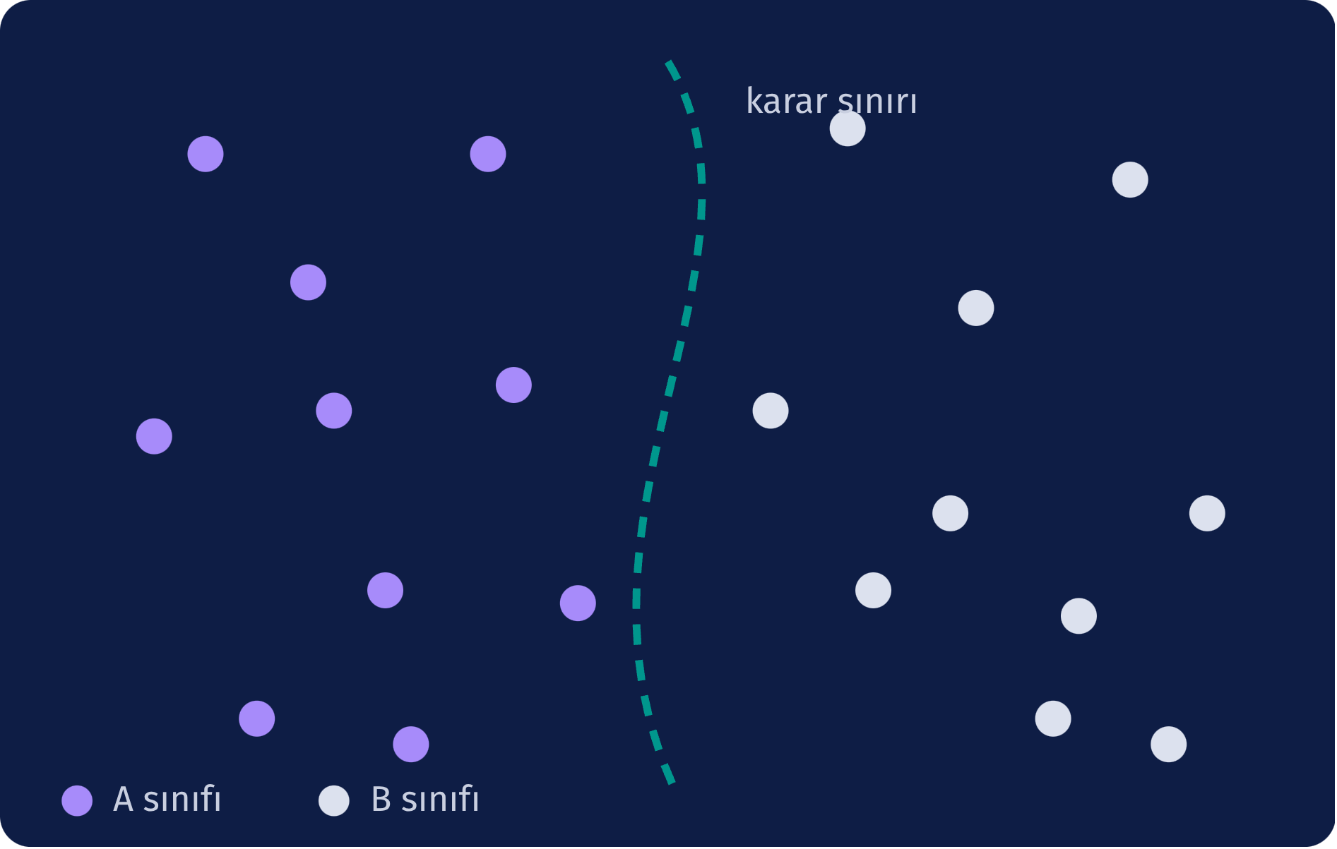
SINIFLANDIRMA
Sınıflandırma: bir sınıf seçmek
Girdi x'ten kategorik bir çıktı y tahmin edilir
İkili, çok sınıflı veya çok etiketli olabilir
Örnek: işlem sahte mi, görüntüde hangi nesne var, müşteri ayrılacak mı?
Çıktı yalnızca etiket değil, çoğu zaman sınıf olasılıklarıdır
Temel amaç: karar sınırlarını öğrenmek ve yeni örneklere genellemektir.
Notes:
Noktalar iki sınıfı temsil ediyor. Model, bu iki bölgeyi ayıran sınırı öğrenir ve sınırın yeni noktaları doğru tarafa koymasını bekler.

Slide 4
SINIFLANDIRMA · YAKLAŞIM
Zorluklar
Sınıflandırmada yaklaşım seçimi ve zorluklar
Sınıf dengesizliği
Etiket gürültüsü
Veri sızıntısı
Dağılım kayması
VERI TÜRÜ | YAKLAŞIMLAR
Tablolu veri | Lojistik regresyon, karar ağaçları, random forest, gradient boosting
Görüntü | CNN ve görsel transformer
Metin | Transformer tabanlı sınıflandırıcılar
Başarı yalnızca accuracy değildir: precision, recall, F1, ROC/PR-AUC ve iş maliyeti birlikte izlenir.
Üretimde eşik seçimi, yanlış pozitif–yanlış negatif dengesini belirler.
Notes:
Yaklaşımı veri türü belirler. Tablolarda ağaç tabanlı modeller hâlâ çok güçlü bir başlangıçtır. Accuracy tek başına yanıltabilir, bu yüzden birlikte izleyin.

Slide 5

SINIFLANDIRMA · SEKTÖR
Sektörde sınıflandırmanın en yaygın yüzleri
SEKTÖR | SINIFLANDIRILAN KARAR
Finans | Kredi riski, sahtekârlık ve temerrüt tahmini
Sağlık | Tanı desteği, risk katmanlama ve görüntü bulgusu sınıflama
Perakende | Müşteri terk olasılığı, talep segmenti ve içerik moderasyonu
Siber güvenlik | Zararlı yazılım, saldırı veya olağandışı oturum sınıflaması
Üretim | Kusurlu/kusursuz ürün ve arıza türü sınıflaması
Sınıflandırma, kararın insan veya süreç tarafından kategorik olarak alınabildiği her yerde görünür.
Notes:
Her satır aynı soruyu sorar: bu karar kategorik mi? Finans ve siber güvenlikte karar çoğu zaman saniyeler içinde verilir.

Slide 6
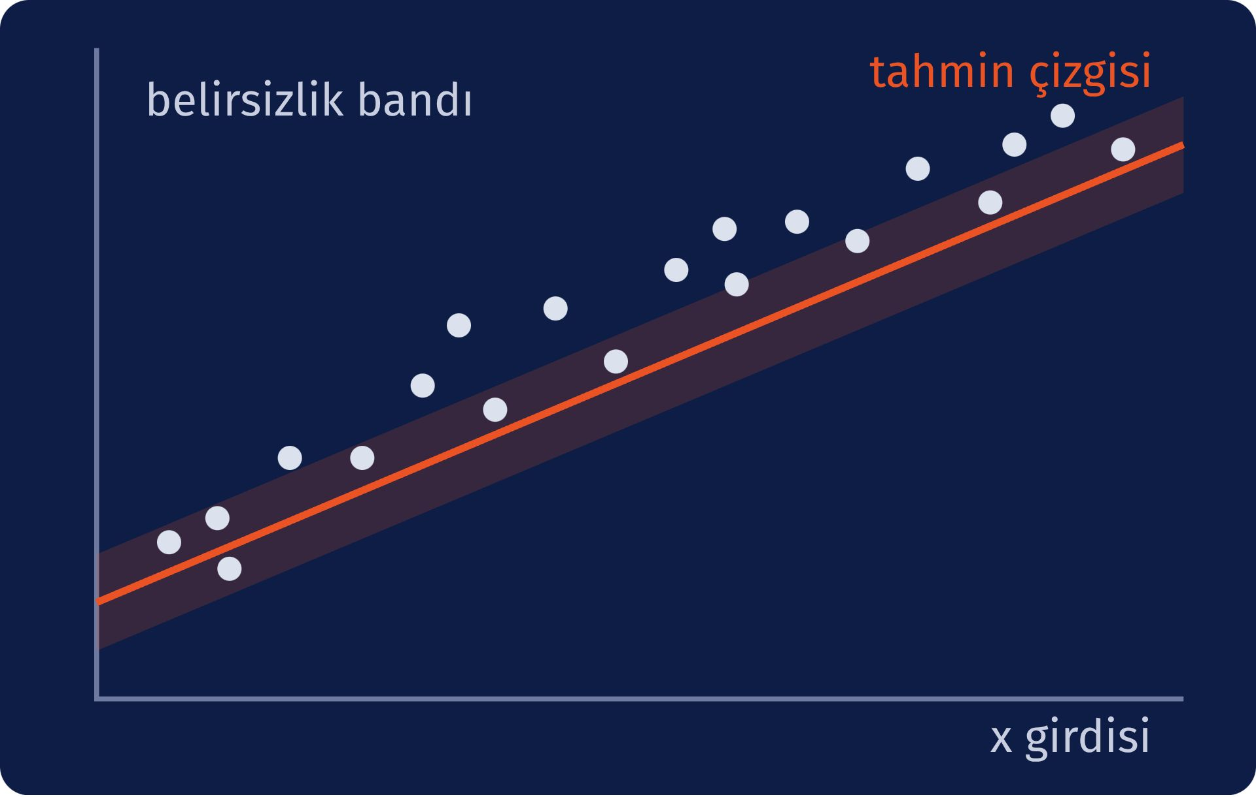
REGRESYON
Regresyon: bir değer tahmin etmek
Girdi x'ten sürekli veya sıralı bir çıktı y tahmin edilir
Örnek: fiyat, enerji tüketimi, teslimat süresi, sıcaklık veya yaşam süresi
Çıktı tek değer, aralık ya da olasılık dağılımı olabilir
Zaman serilerinde geçmiş gözlemler ve ileriye dönük ufuk ayrıca modellenir
Temel amaç: tahmin hatasını ve belirsizliği karar için kullanılabilir hale getirmektir.
Notes:
Turuncu çizgi tahmini, bant ise belirsizliği gösterir. Karar verirken bant kadar çizginin kendisi de önemlidir.

Slide 7
REGRESYON · YAKLAŞIM
Regresyonda yaklaşım seçimi ve zorluklar
YAKLAŞIM | GÜÇLÜ OLDUĞU YER
Doğrusal modeller | Açıklanabilir başlangıç ve güçlü baz çizgi
Ağaç toplulukları ve boosting | Tablolarda güçlü doğrusal olmayan ilişkiler
Derin ağlar | Yüksek boyutlu, çok kipli ve zaman bağımlı veriler
Zorluklar
Aykırı değerler
Veri sansürleme
Trend kırılması
Belirsizliğin yanlış kalibrasyonu
MAE, RMSE, MAPE veya kuantil kaybı; iş kararının hata maliyetine göre seçilir.
Notes:
Doğrusal model her zaman ilk adımdır. Karmaşık modele geçmeden önce neyi neden kaçırdığını görün. Metrik seçimi de iş kararına bağlıdır.

Slide 8

REGRESYON · SEKTÖR
Sektörde regresyonun en yaygın yüzleri
SEKTÖR | TAHMIN EDILEN DEĞER
Finans | Gelir, risk skoru ve portföy getirisi
Perakende | Satış, stok ihtiyacı ve fiyat esnekliği
Enerji | Yük, üretim ve tüketim
Üretim ve IoT | Kalan faydalı ömür, kalite ölçümü ve bakım zamanı
Lojistik | ETA, rota süresi ve kapasite planlama
Regresyon çıktısı bir planlama veya kaynak tahsisi kararına bağlanıyorsa tahmin aralığı, tek sayı kadar değerlidir.
Notes:
Her sektörde tahmin, bir kaynak kararına bağlanır: stok, vardiya, bakım ya da teslimat penceresi. Bu yüzden aralığı da gösterin.

Slide 9
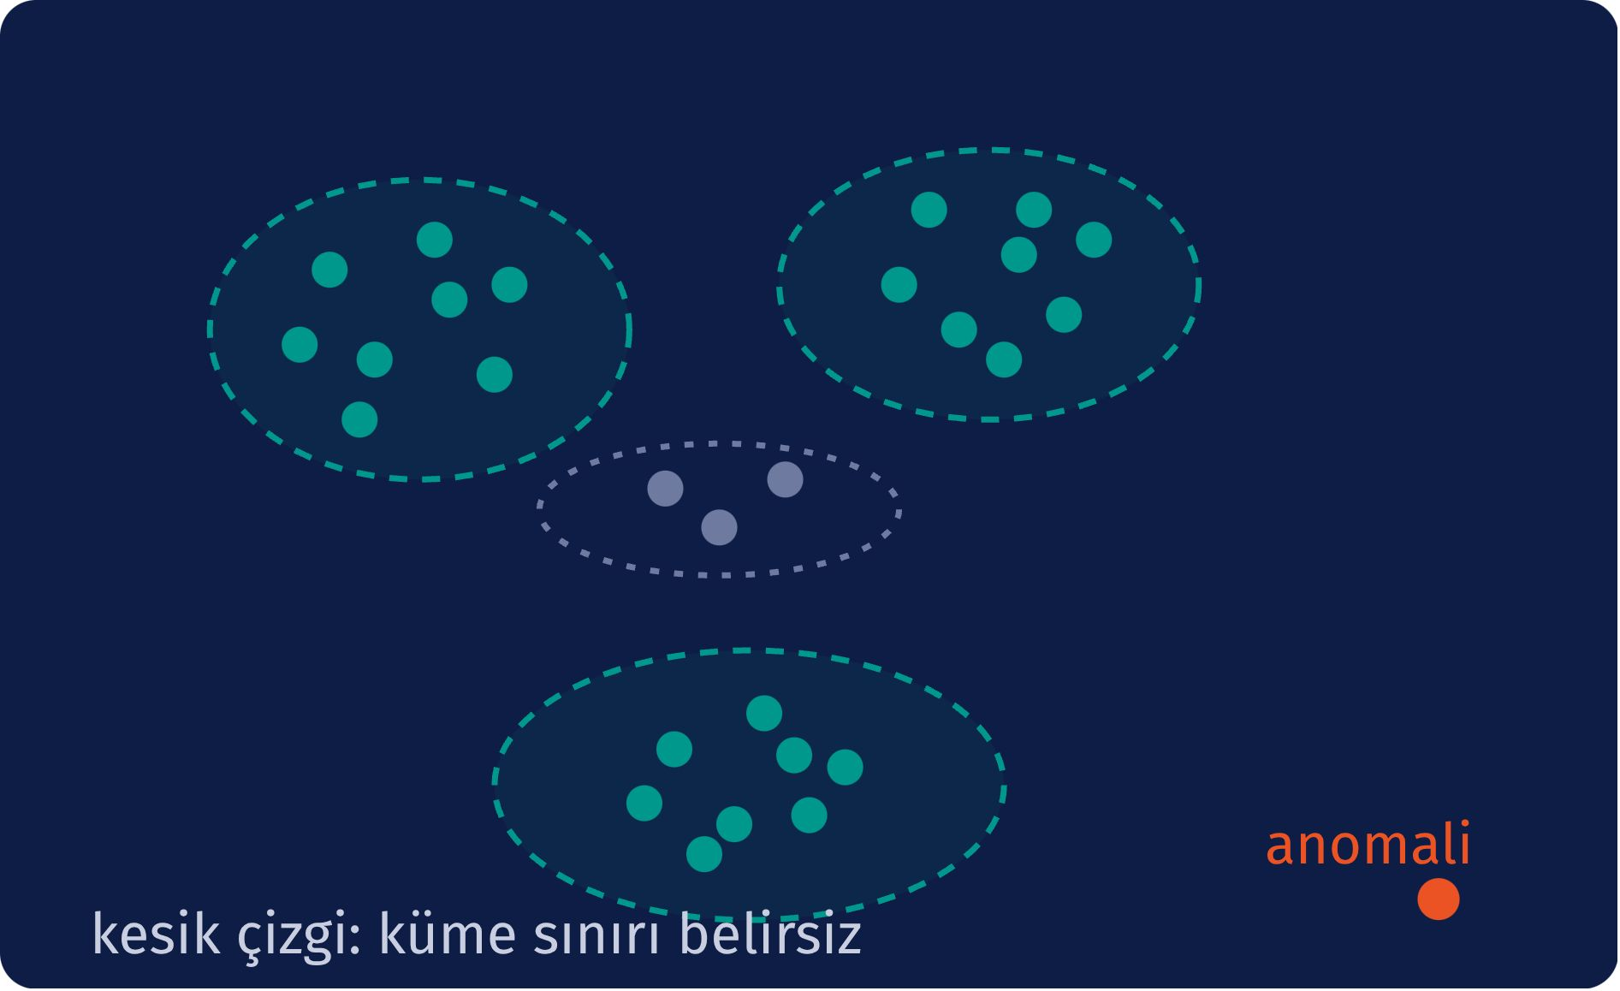
GÖZETIMSIZ ÖĞRENME
Gözetimsiz öğrenme: etiketsiz veride yapı keşfi
Model, önceden verilmiş hedef etiket olmadan veri içindeki örüntüleri öğrenir
Kümeleme: benzer örnekleri gruplar
Boyut indirgeme ve temsil öğrenme: veriyi daha anlamlı uzayda sıkıştırır
Yoğunluk ve anomali tespiti: nadir veya beklenmeyen davranışı bulur
Üretici modeller: veri dağılımını öğrenip yeni örnekler üretebilir
Gözetimsiz öğrenme; keşif, ön işleme ve etiketleme maliyetini düşürme aracı olarak kullanılır.
Notes:
Renkler otomatik etiket değildir. Yeşil gruplar modelin bulduğu kümelerdir, kesikli sınırlar ise tartışmalı bölgeleri gösterir. Turuncu nokta bir anomalidir.

Slide 10

GÖZETIMSIZ ÖĞRENME · ZORLUKLAR
Gözetimsiz yaklaşımın zorlukları
“Doğru” küme veya temsil çoğu zaman tek değildir
Mesafe metriği, ölçekleme ve özellik seçimi sonucu kökten değiştirir
Yüksek boyutlulukta anlamsız yakınlıklar ve sahte örüntüler oluşabilir
Değerlendirme, etiket olmadığı için iş hedefi ve insan incelemesiyle yapılır
Üretimde anomali eşiği, veri akışı ve kavram kayması sürekli izlenir
Başarılı bir keşif, yalnızca güzel bir görselleştirme değil, ölçülebilir bir aksiyona dönüşmelidir.
Notes:
Kümelerin tek bir doğru cevabı olmayabilir. Bu yüzden her keşfi bir iş kararına bağlayın ve sonucu ekibe gösterin.

